Slide 1
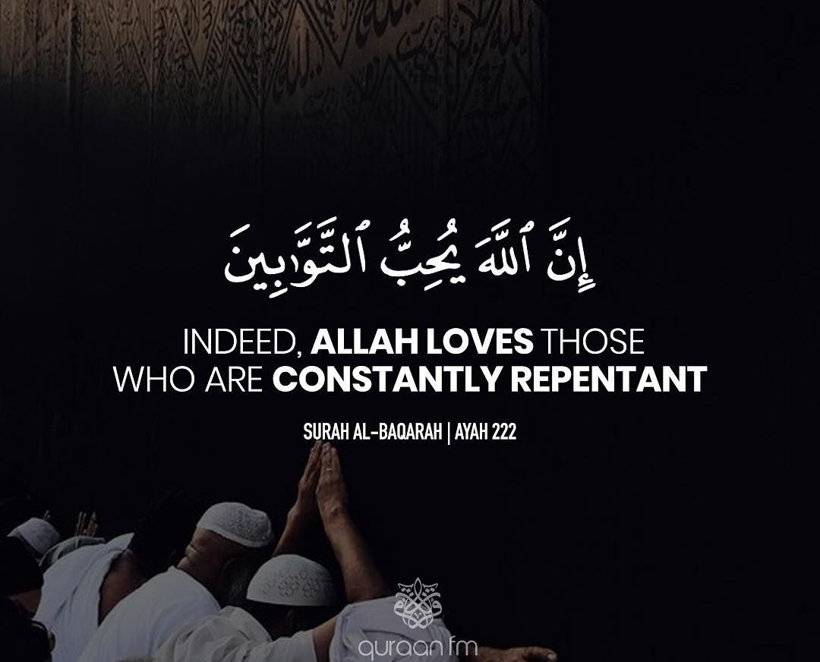
“ความสำคัญของการเตาบัต”
ฮาลาเกาะหฺครั้งที่ 2
Notes:
NOTE:
To change the image on this slide, select the picture and delete it. Then click the Pictures icon in the placeholder to insert your own image.

Slide 2
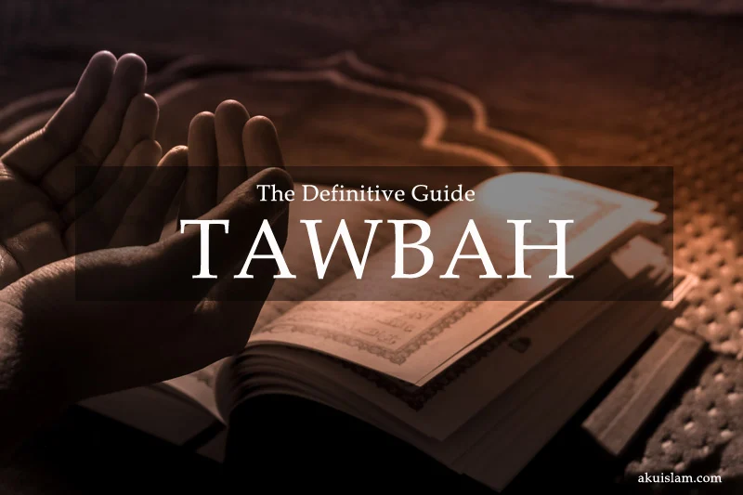
ความหมายของการเตาบัต
การเตาบัตคืออะไร?
การเตาบัต หมายถึงการที่ผู้ทำผิดสำนึกตนและกลับไปหา อัลลอฮฺด้วยการขออภัยโทษจากพระองค์

Slide 3
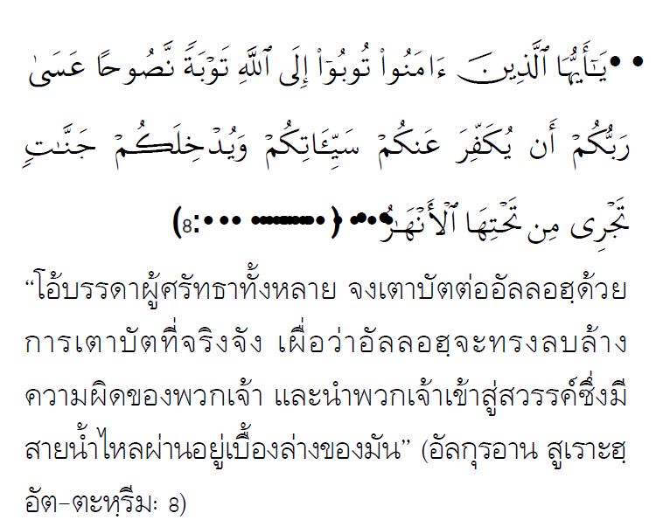
มนุษย์ทุกคนนั้นล้วนหนีไม่พ้นจากการทำความผิดไม่ว่าจะมาก
หรือน้อย ยกเว้นผู้ที่อัลลอฮฺได้ปกป้อง เช่นท่านรอซูล ศ็อลลัลลอฮฺ
อะลัยฮิ วะสัลลัม เมื่อมนุษย์ทำผิดสิ่งที่สำคัญที่สุดคือการลบล้าง
ความผิดนั้นด้วยการเตาบัตต่อพระองค์อัลลอฮฺ
การเตาบัตนั้นมีความสำคัญต่อมนุษย์เป็นอย่างยิ่ง เพราะบาป
ทั้งหลายจะยังคงอยู่กับผู้ทำผิดถ้าหากเขาไม่สำนึกตน ไม่ขออภัยโทษ ไม่
ทำความดีลบล้างความผิด และเมื่อความผิดบาปยังอยู่กับตัว เขาก็
จะต้องได้รับโทษจากบาปที่เขาทำไว้
ดังนั้นอัลลอฮฺจึงได้กำชับให้มนุษย์มุ่งมั่นในการเตาบัตต่อ
พระองค์เมื่อรู้ว่าตัวเองทำผิด และพระองค์ก็สัญญาว่าจะทรงอภัยโทษ
ให้กับผู้ที่เตาบัต และจะทรงเตรียมผลตอบแทนที่ดีในสวนสวรรค์แก่เขา
พระองค์ได้ตรัสไว้ว่า

Slide 4

เรื่องเล่าของชายท่านหนึ่ง

Slide 5
ข้อคิดที่ได้จากบทเรียน
มนุษย์ล้วนหนีไม่พ้นความผิด จึงควรต้องเอาใจใส่ในการเตาบัต
มนุษย์จะต้องไม่ท้อถอยในการเตาบัต ไม่ว่าเขาจะพลั้งเผลอทำผิดมากกี่ครั้งก็ตาม
การเตาบัตที่แท้จริงต้องเกิดจากความสำนึก และตั้งใจที่จะเลิกทำบาป
การเตาบัตคือกุญแจสู่การได้เข้าสวรรค์

Slide 6
ขั้นตอนวิธีสำหรับการเตาบัต
-หยุดการกระทำ
-เสียใจ
-ตั้งใจจะไม่ทำอีก
-บาประหว่างมนุษย์ด้วยกัน

Slide 7
เพื่อนๆคิดว่าหลังจากการเตาบัตแล้วควรทำอย่างไรเพื่อไม่ให้เกิด การพลั้งเผลอทำผิดอีก?

Slide 8
